Slide 1
DOMEIN: LAND- EN TUINBOUW

Slide 2



3 FINALITEITEN
DOMEINGEBONDEN DOORSTROOM - D → hoger onderwijs
theoretische studierichtingen, nadruk op specifiek domein
doorstromen naar academische en professionele bacheloropleidingen
DUBBELE FINALITEIT - D/A → hoger onderwijs of arbeidsmarkt
toegepaste studierichtingen met arbeidscompetenties
doorstromen naar professionele bacheloropleidingen en graduaatsopleidingen of naar arbeidsmarkt
ARBEIDSMARKT - A → arbeidsmarkt
arbeidscompetenties
voorbereiden op werken

Slide 3
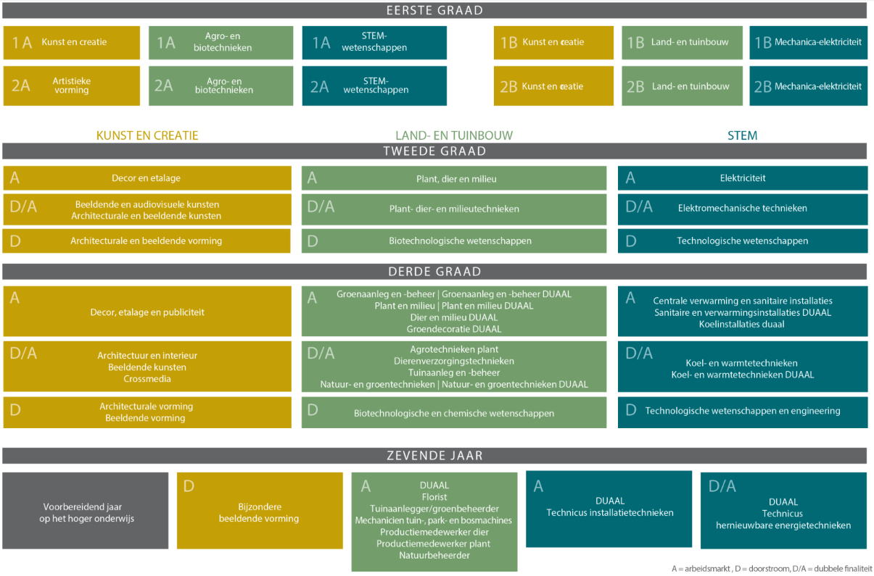
Studierichtingen

Slide 4
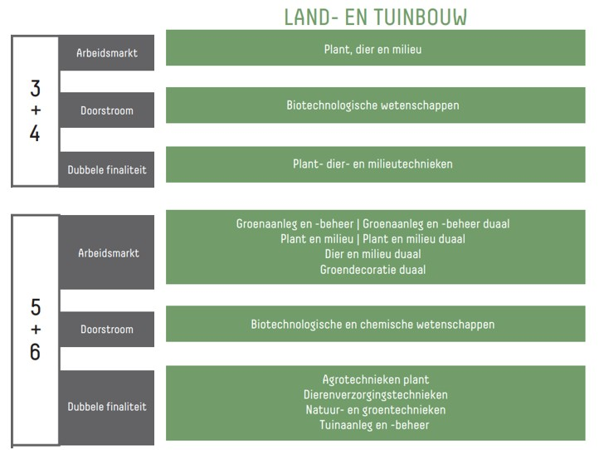

Slide 5
TWEEDE GRAAD
Doorstroom
Biotechnologische
wetenschappen

Slide 6
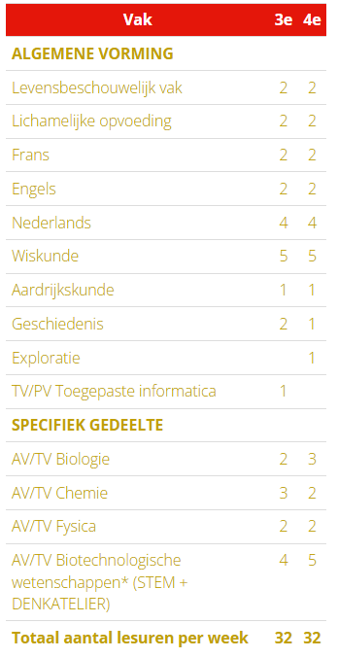

Slide 7
DERDE GRAAD
Doorstroom
Biotechnologische
en chemische
wetenschappen

Slide 8
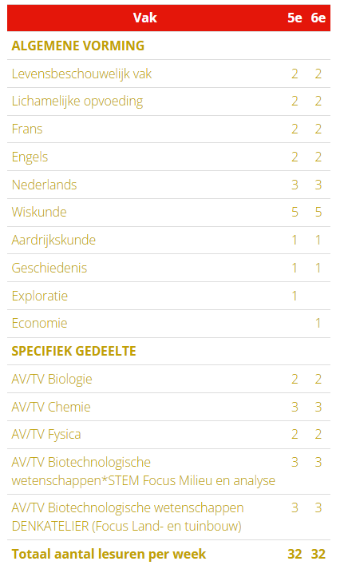

Slide 9
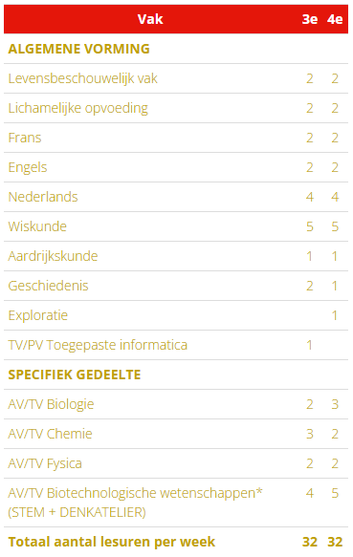

Slide 10
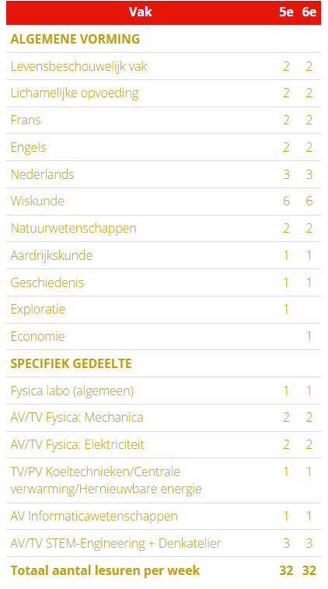
Verschil: Technologische wetenschappen en engineering – 3e graad
BW
TW

Slide 11
STEM / DENKATELIER
Biotechnologische wetenschappen denkatelier
Chemie
Biologie
Fysica
Wiskunde

Slide 12
STEM / DENKATELIER
Toegepast op domein land- en tuinbouw
Analyse van honing
Bodemonderzoek
Waterkwaliteit
Weefselkweek
Verscheidene labotechnieken zoals titratie, spectofotometrie, microscopie, …
Voedingstechnologie (bier brouwen, wijn maken, …)
Urban farming

Slide 13
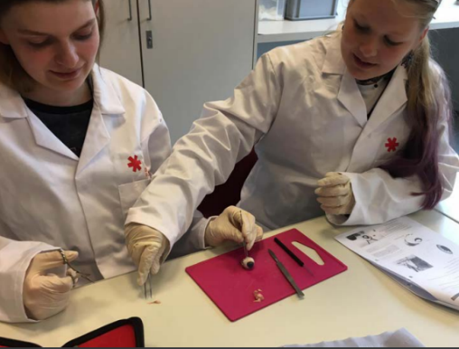
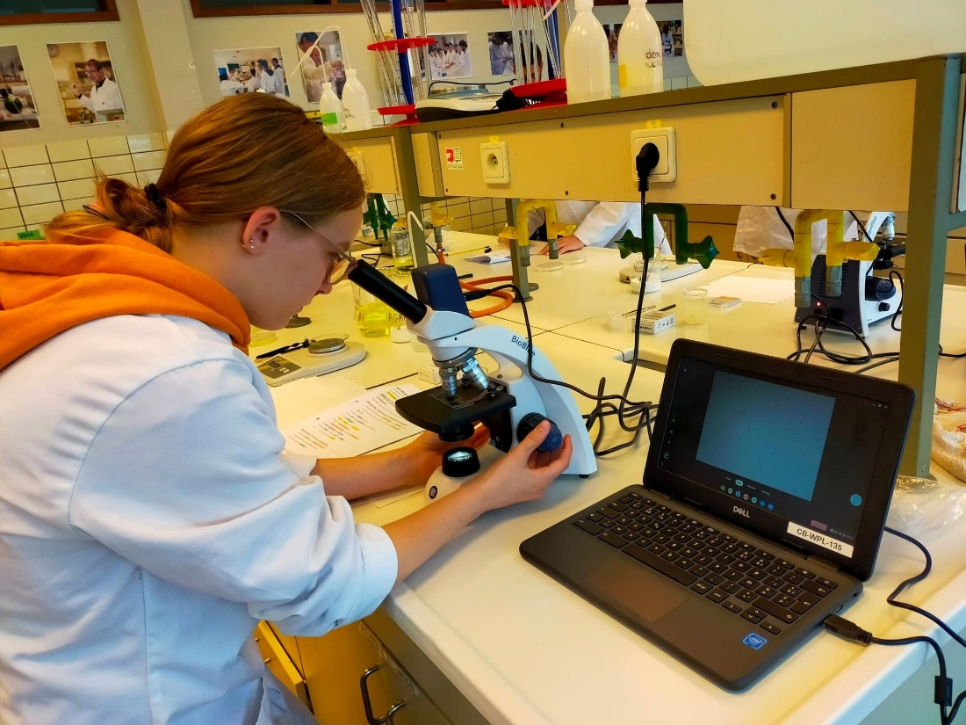
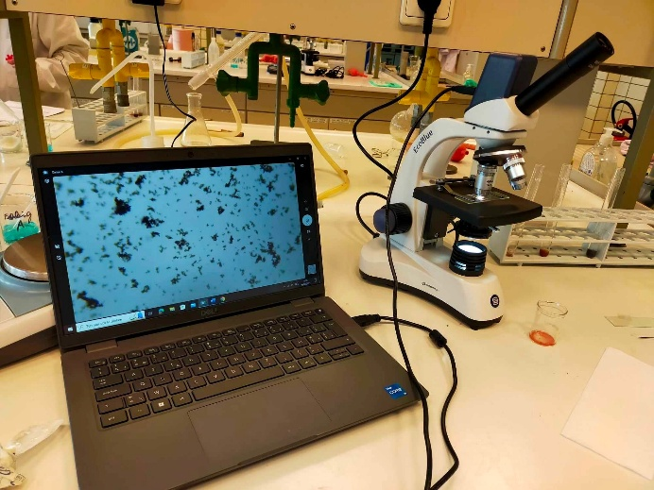
STEM / DENKATELIER – 2e graad

Slide 14
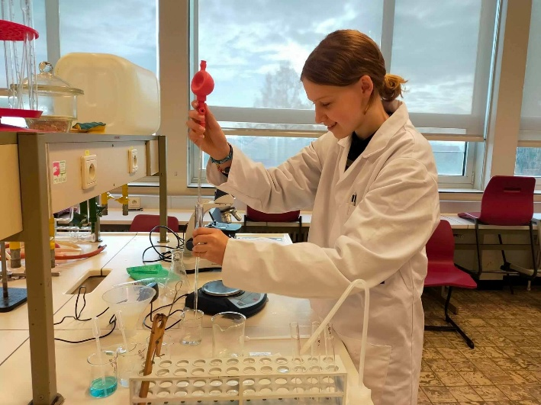
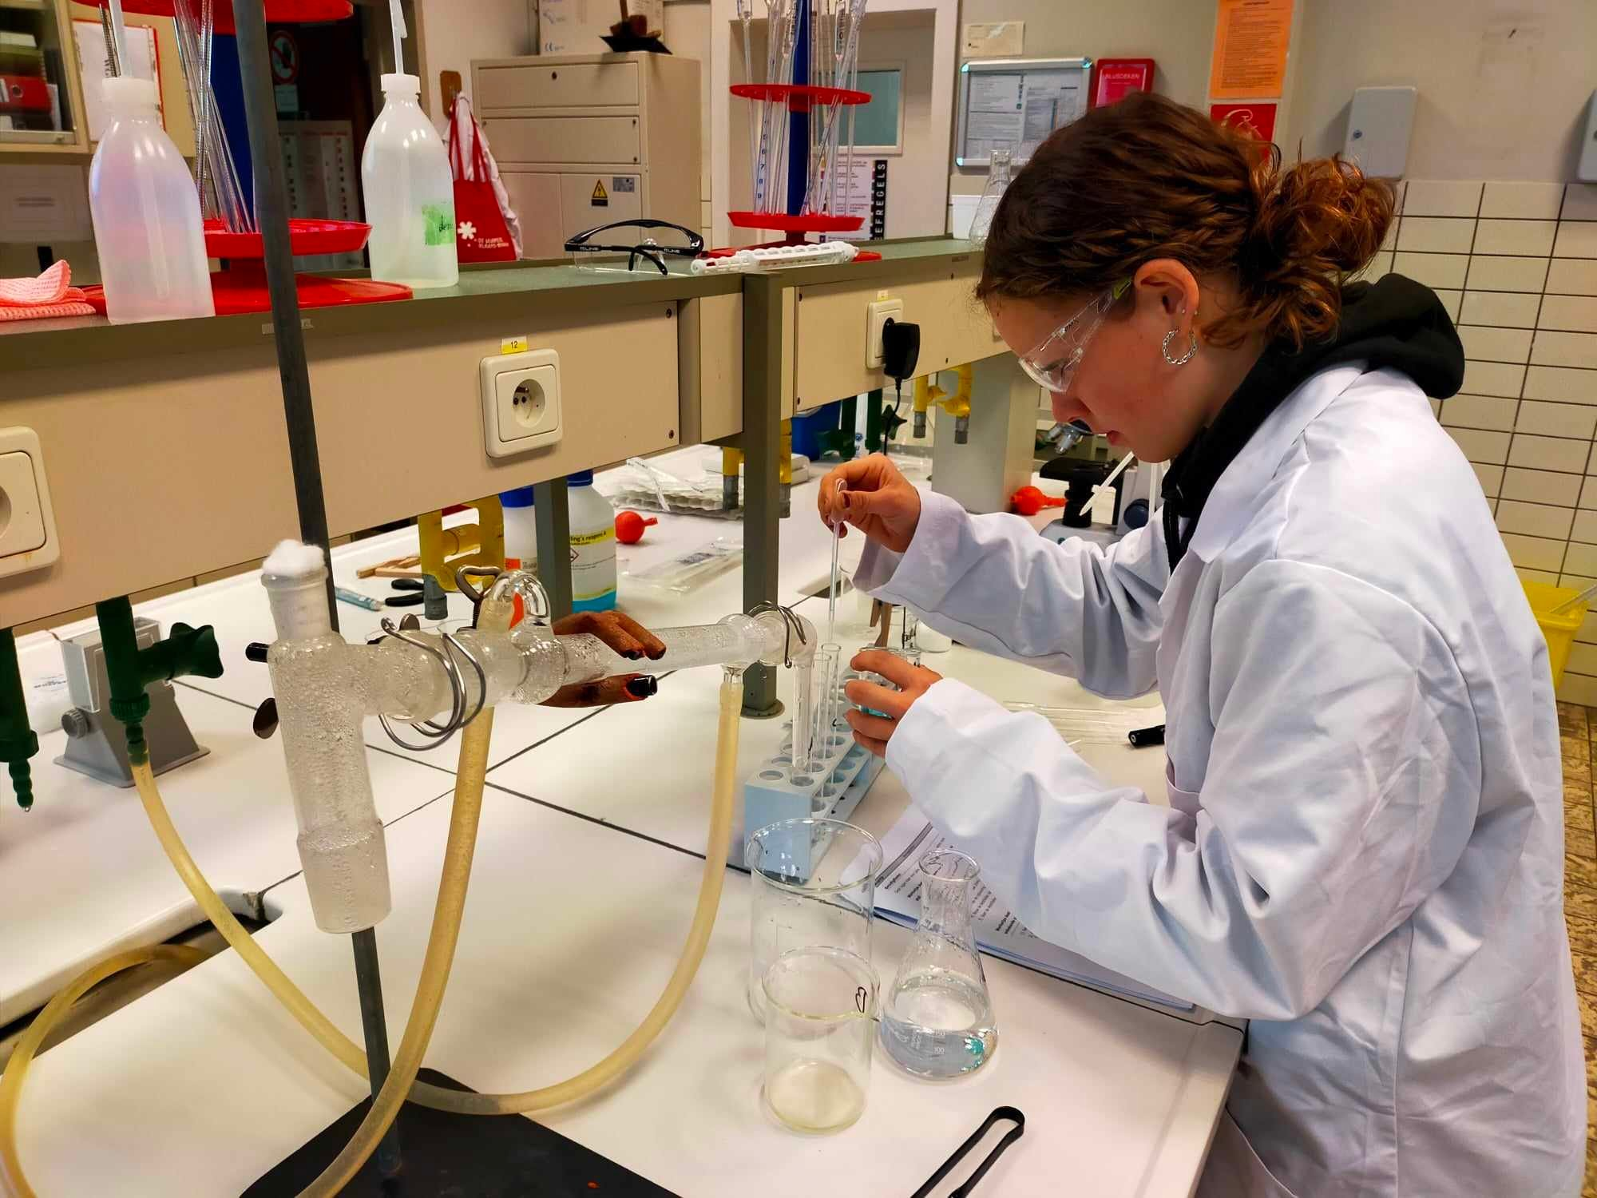
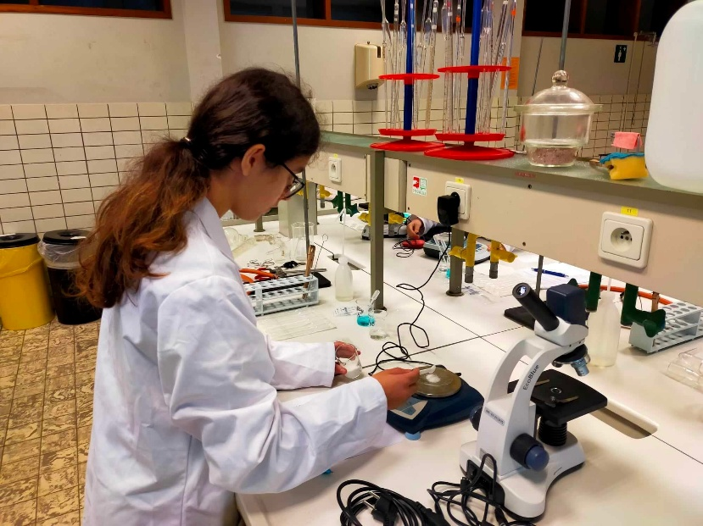
STEM / DENKATELIER – 2e graad

Slide 15
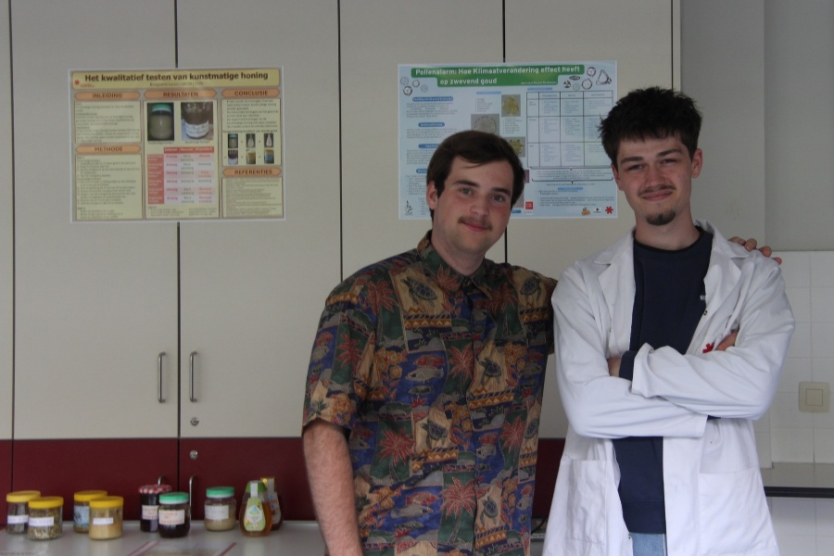
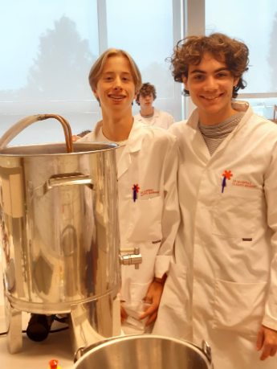
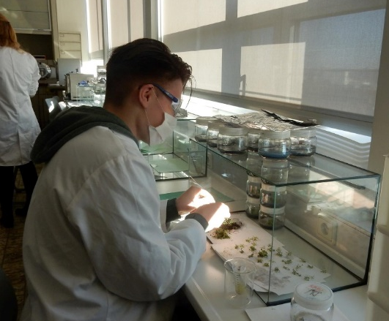
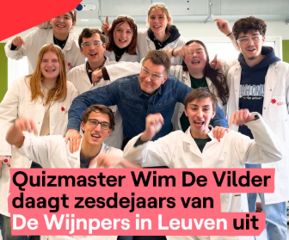
STEM / DENKATELIER – 3e graad

Slide 16
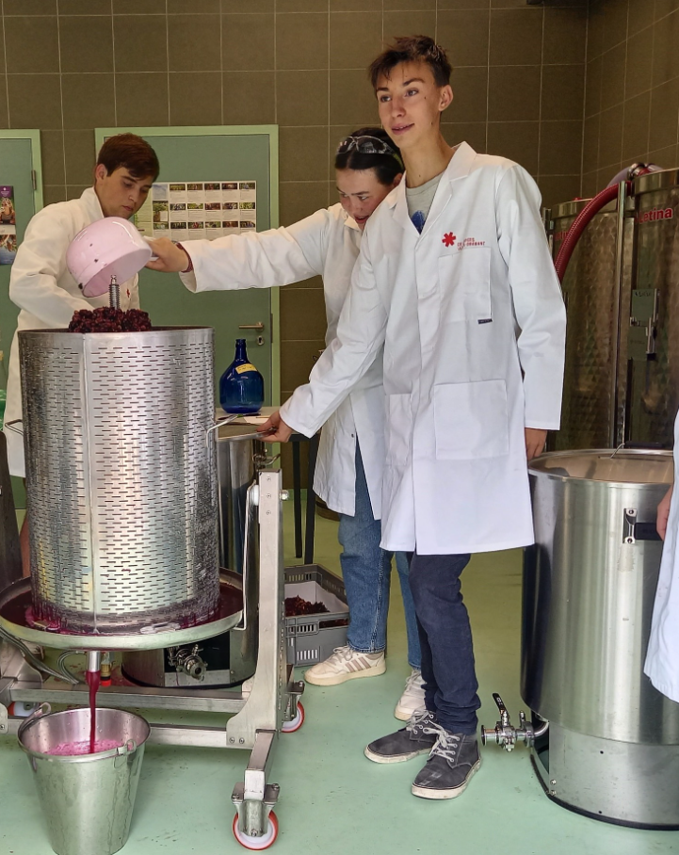
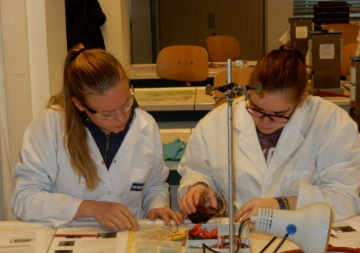
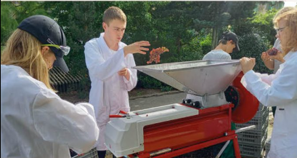
STEM / DENKATELIER – 3e graad

Slide 17
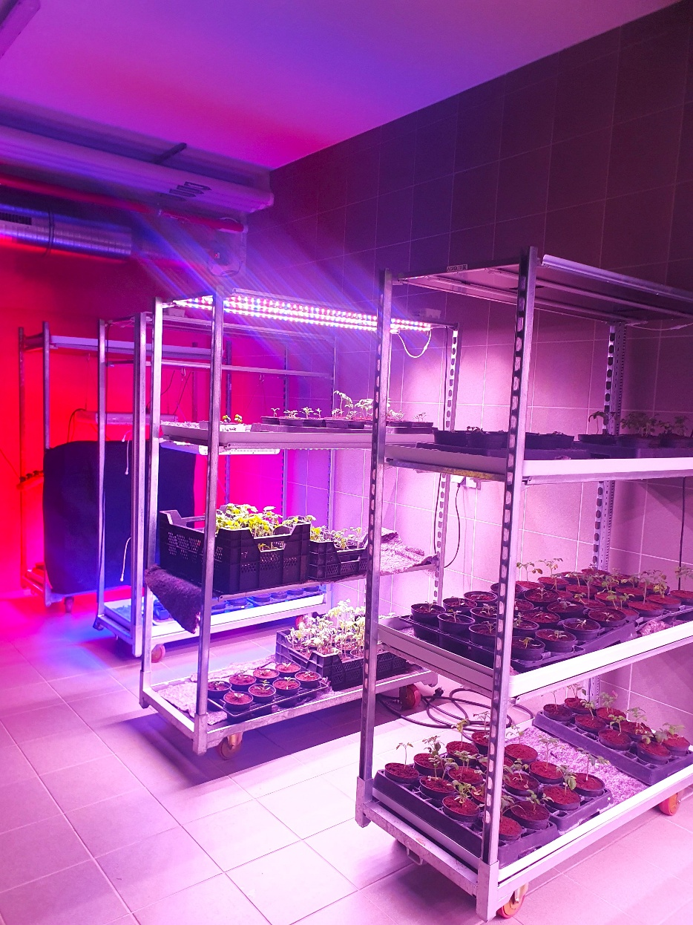
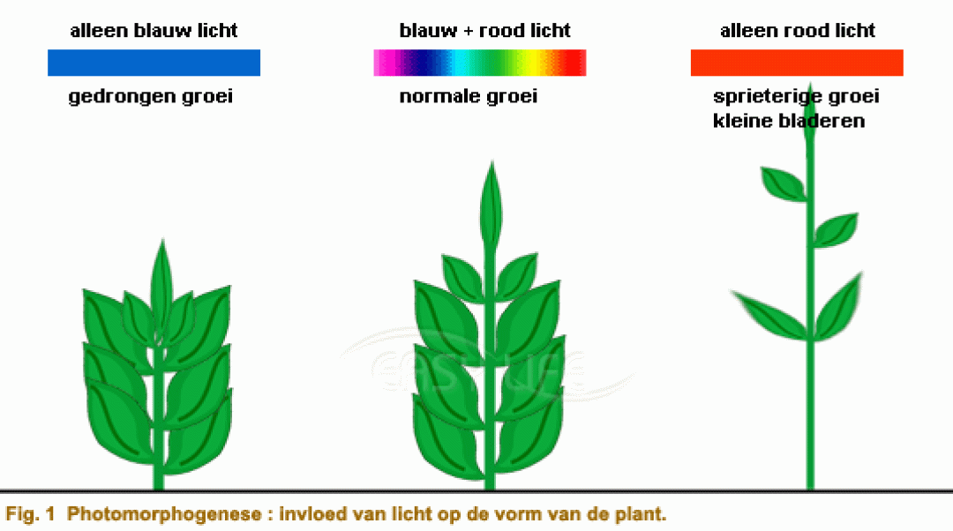
STEM / DENKATELIER – 3e graad

Slide 18
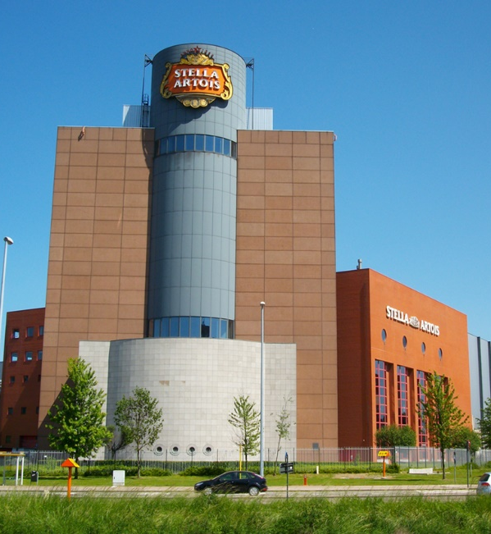
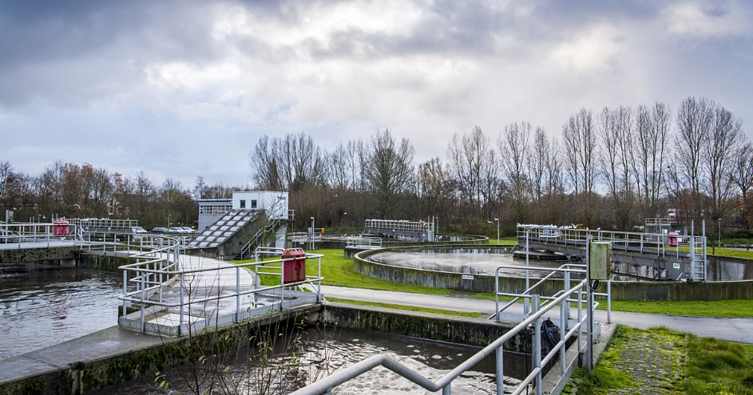
GEINTEGREERDE ACTIVITEITEN – GIA’s
2e graad
Suikerraffinaderij - Tienen
Bezoek RWZI - Leuven
Bezoek brouwerij AB Inbev - Leuven
…

Slide 19



GEINTEGREERDE ACTIVITEITEN – GIA’s
3e graad
Chemie en biologie op maat – Thomas More Geel
Practicum chemie faculteit industriële wetenschappen – KUL
Practicum chemie faculteit wetenschappen – KUL
Practicum Eiwittewa!?! PXL – Hasselt
…

Slide 20
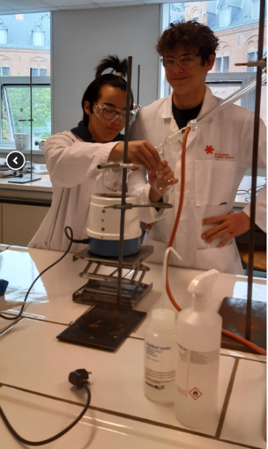
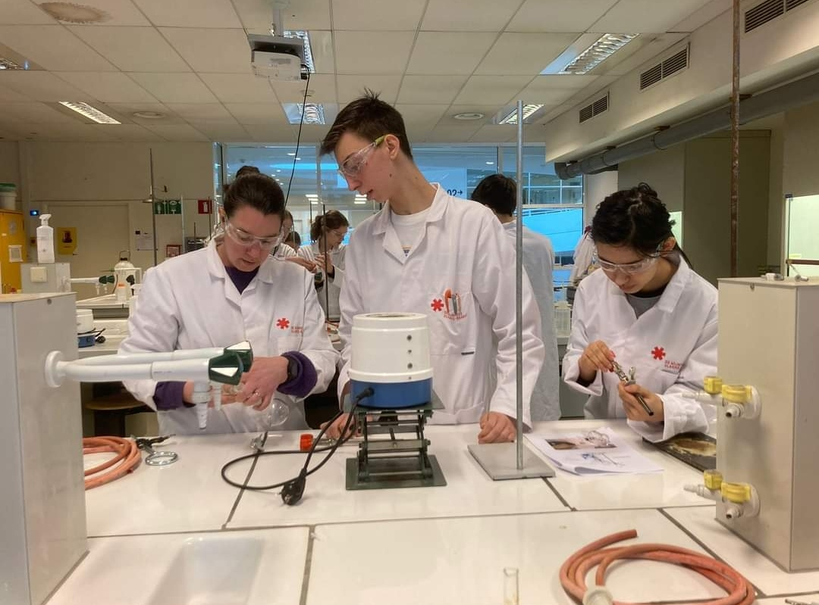
GEINTEGREERDE ACTIVITEITEN – GIA’s

Slide 21
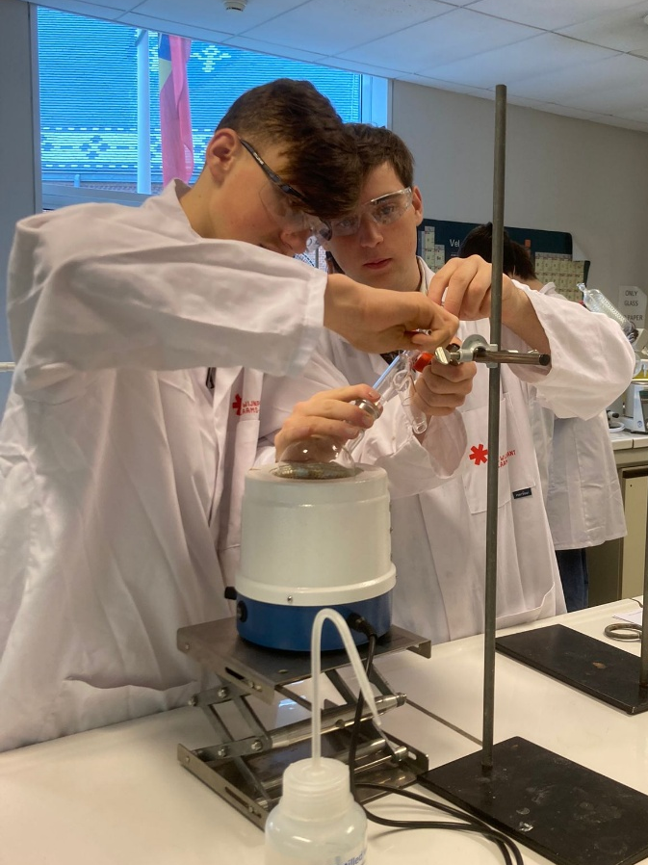
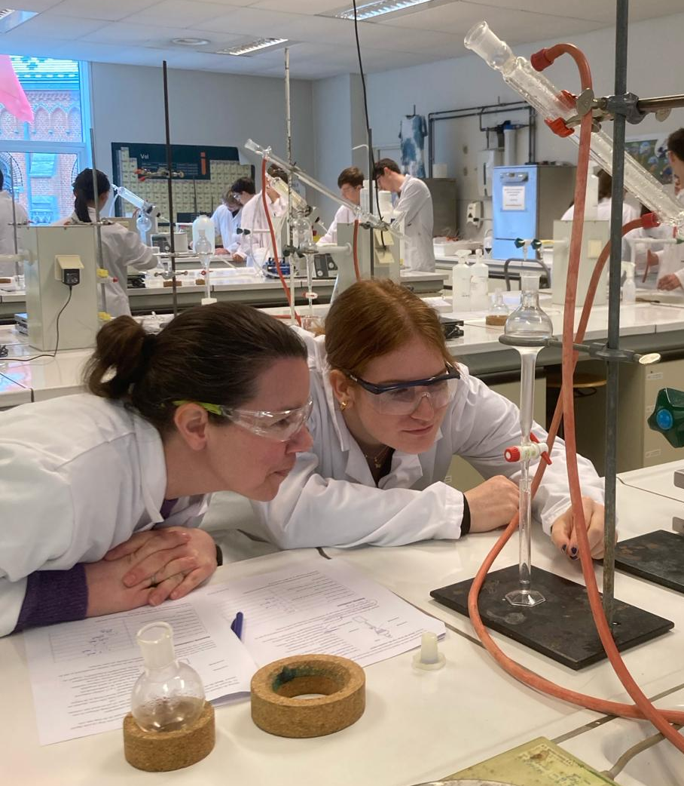
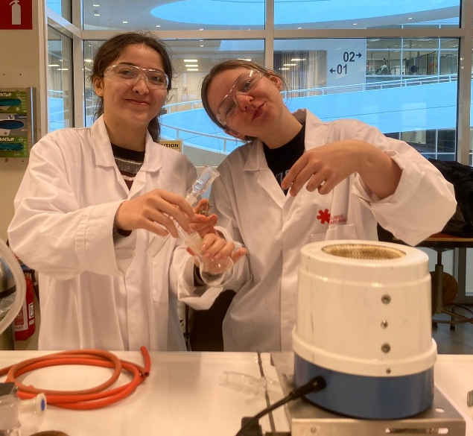
GEINTEGREERDE ACTIVITEITEN – GIA’s

Slide 22
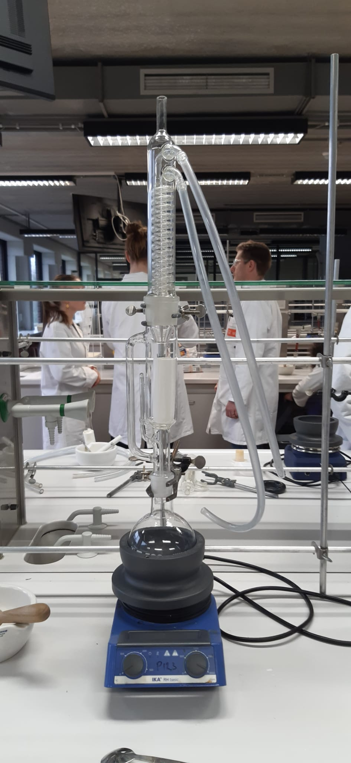
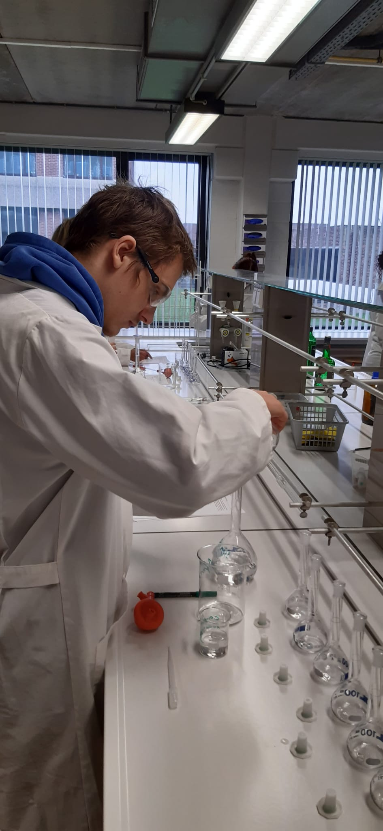
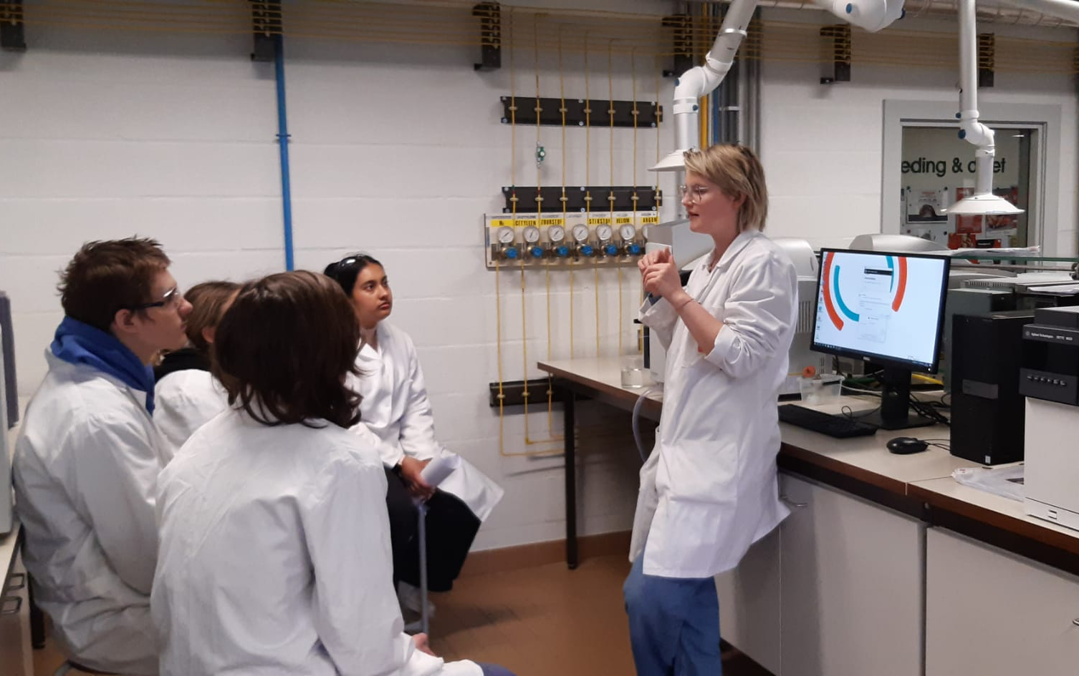
GEINTEGREERDE ACTIVITEITEN – GIA’s

Slide 23
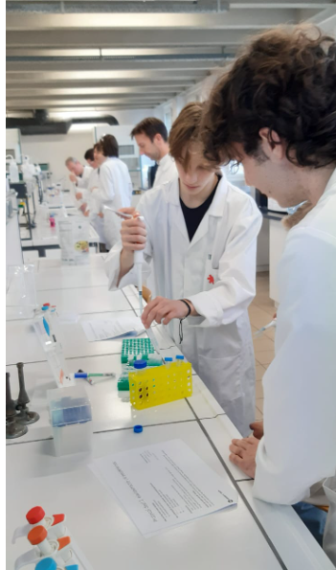
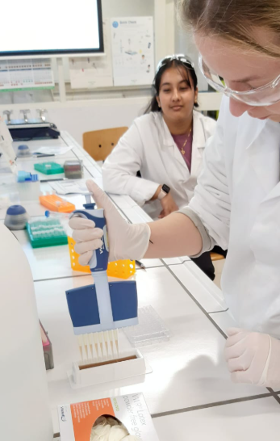
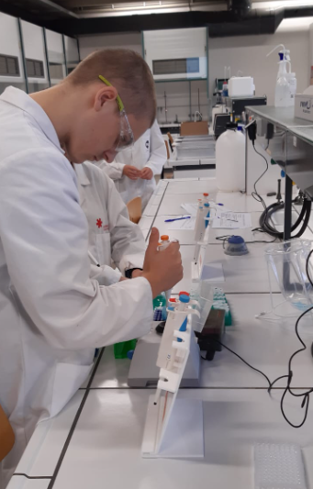
GEINTEGREERDE ACTIVITEITEN – GIA’s

Slide 24
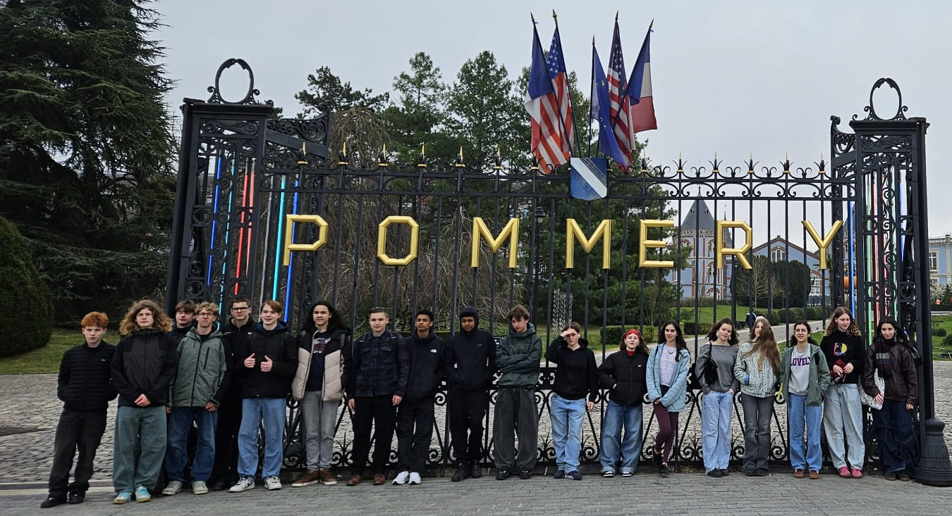
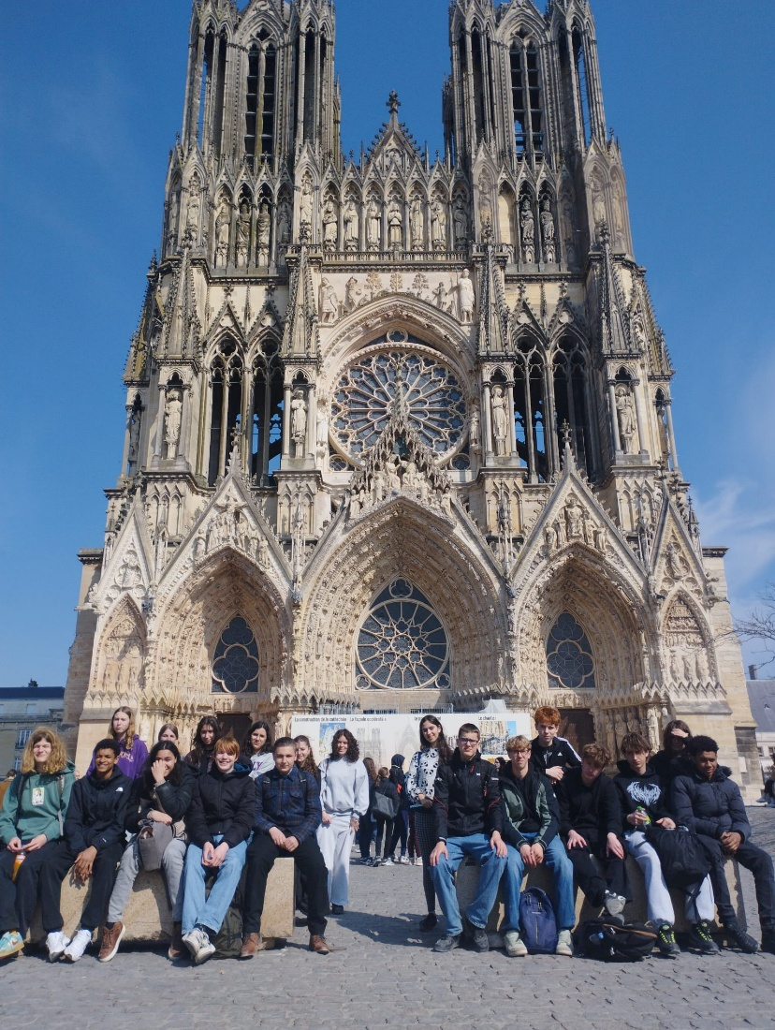
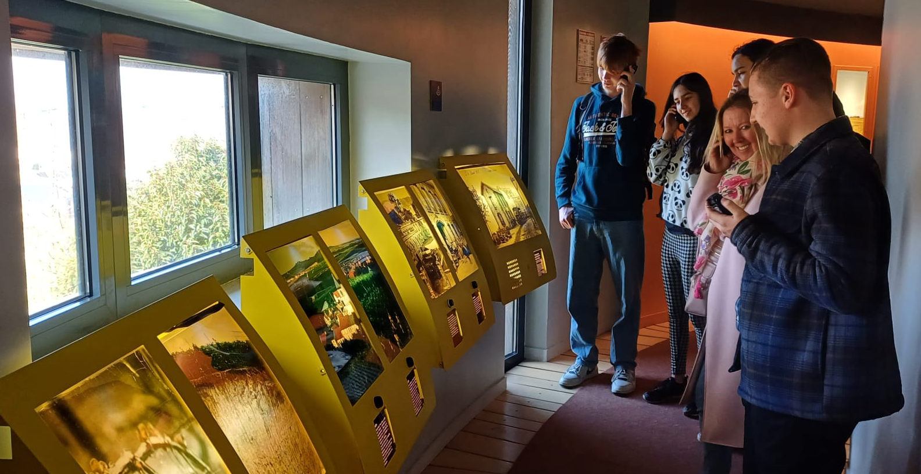
Geïntegreerde Werk Periode – 4BW – Reims 23-27 maart 2026

Slide 25
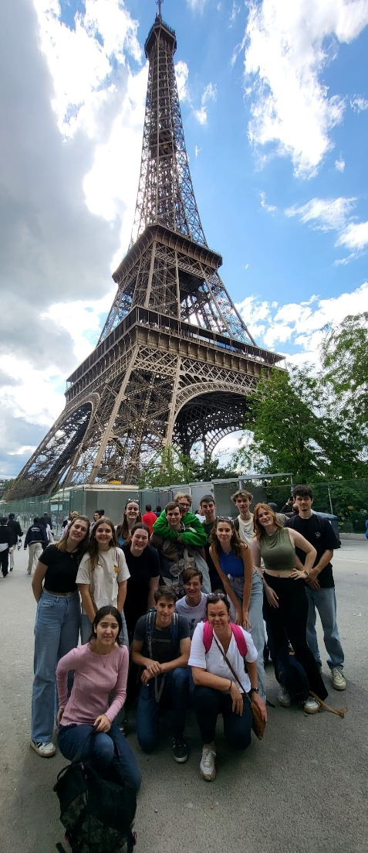
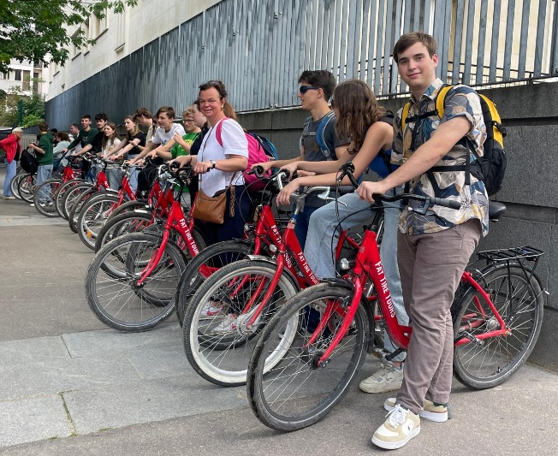
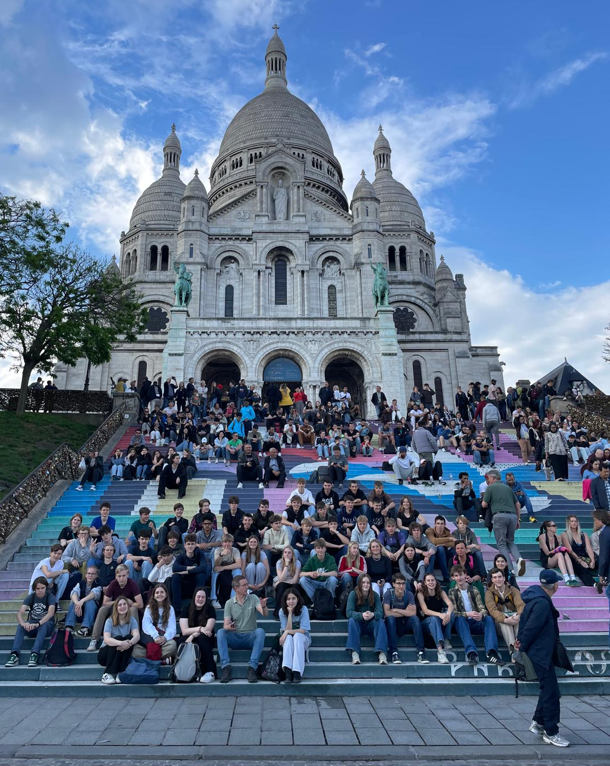
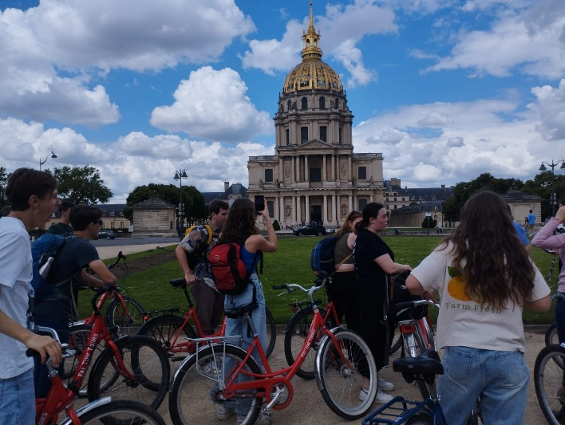
Geïntegreerde Werk Periode – 6BCW – Parijs 11-13 mei 2026

Slide 26
TOEKOMSTMOGELIJKHEDEN
Professionele bachelor
Agro- en biotechnologie
Bedrijfsmanagement: milieu- en duurzaamheidsmanagement
Biomedisch laboratoriumtechnologie
Chemie
Educatieve opleiding
Voedings- en dieetkunde
…

Slide 27
TOEKOMSTMOGELIJKHEDEN
Academische bachelor en daarna master
Wetenschappen: biologie, chemie, geologie
Bio-ingenieurswetenschappen
Biochemie en biotechnologie
Industriële wetenschappen
Ingenieurswetenschappen: Biomedische technologie, chemische technologie, …
Farmaceutische wetenschappen
Milieu- en preventiemanagement
Bio-informatica
…

Slide 28

VRAGEN?

